Slide 1


TESTING DAN QA
PERANGKAT LUNAK

Slide 2

Rizky Maolana Firdaus 201011400134

Slide 3
Unit Test
Pengujian adalah fase penting dalam pengembangan perangkat lunak. Unit adalah komponen perangkat lunak sub-dimensi yang dapat diuji. Seringkali memiliki beberapa masukan dan satu keluaran. Komponen individual dari program perangkat lunak atau aplikasi diuji selama pengujian unit.
Keseluruhan struktur hanya akan berfungsi secara efektif jika seluruh komponennya bekerja dengan baik. Tujuan utama pengujian unit adalah untuk menjamin bahwa setiap komponen berjalan dengan lancar. Umumnya, pengembang perangkat lunak sendiri melakukan pengujian unit.
Pengujian unit secara garis besar dapat diklasifikasikan menjadi dua jenis:
petunjuk
Otomatis
Proses pengujian unit dalam pengembangan program sering kali didasarkan pada kerangka berikut:
Kembangkan kasus uji >> Periksa dan modifikasi >> Garis dasar >> Laksanakan kasus uji

Slide 4
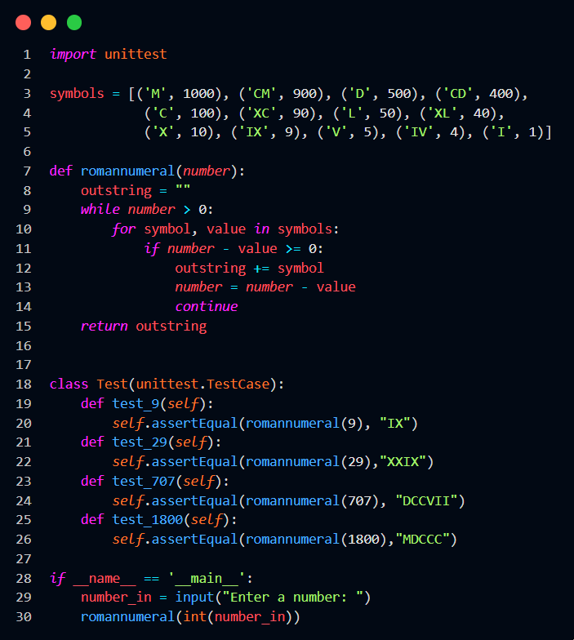
Contoh test case
Program di samping penulis simpan dengan nama unitTest.py. Pembaca bisa menyimpannya dengan nama apapun.
Kondisi name == 'main' akan bernilai true jika program ini dijalankan lewat terminal, jadi program akan berjalan dengan normal saat kita menggunakan perintah python unitTest.py.
Tes adalah fungsi-fungsi yang ada didalam sebuah kelas yang diturunkan dari unittest.TestCase dan tes-tes tersebut merupakan salah satu fungsi assert. Pada contoh kode di atas kita menggunakan assertEqual() yang membandingkan nilai yang dihasilkan oleh fungsi romannumeral() dengan nilai yang seharusnya.

Slide 5
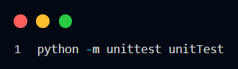
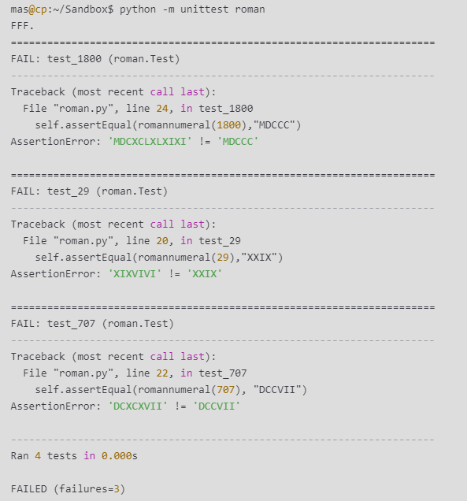
Contoh test case
Proses pengujian dapat dimulai dengan perintah :

Slide 6
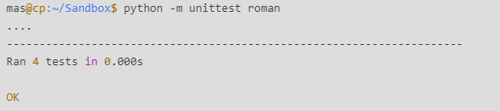
Contoh test case
Hasil pengujian yang kita dapatkan dari perintah unittest di atas menunukkan bahwa tiga dari empat tes gagal. Ini artinya ada bagian yang salah dalam menentukan angka Romawi. Perintah continue seharusnya adalah break. Jika pembaca memperbaiki kode yang sudah ada maka hasil tes seharusnya berhasil 100%.

Slide 7
White Box Testing
White box testing atau yang dapat diartikan menjadi “pengujian kotak putih” adalah pengujian yang dilakukan untuk menguji perangkat lunak dengan cara menganalisa dan meneliti struktur internal dan kode dari perangkat lunak. Untuk melakukan pengujian ini, penguji/tester perlu memiliki kemampuan dalam memahami kode dari suatu program sehingga pengujian ini tidak bisa dilakukan oleh sembarang orang.

Slide 8
Teknik-Teknik yang dapat digunakan
Basis path testing | Teknik bertujuan untuk mengukur kompleksitas kode program dan mendefinisikan alur yang dieksekusi.
Branch coverage | Pengujian ini dirancang agar setiap branch code diuji setidaknya satu kali.
Condition coverage | tujuannya untuk menguji seluruh kode agar menghasilkan nilai TRUE atau FALSE. Dengan begitu, tester dapat memastikan perangkat lunak dapat bekerja dan mengeluarkan output sesuai dengan input dari pengguna.
Loop testing | Pengujian ini yang wajib dilakukan untuk menguji berbagai perulangan/looping yang ada dalam program, seperti do-while, for, dan while.
Multiple condition coverage | TTeknik ini dilakukan untuk menguji seluruh kombinasi dari kode yang mungkin digunakan dalam berbagai kondisi. Seluruh kombinasi harus diuji minimal satu kali, tujuannya untuk memastikan perangkat lunak agar berjalan dengan baik.
Statement coverage | YTeknik ini dilakukan minimal satu kali untuk menguji setiap statement dalam perangkat lunak. Dengan pengujian ini, kamu dapat mengetahui kode-kode yang error sehingga dapat segera memperbaikinya.

Slide 9
KELEBIHAN DAN KEKURANGAN
Kelebihan
Meningkatkan ketelitian dalam mengimplementasikan perangkat lunak.
Memudahkan dalam menemukan kesalahan atau bug dalam perangkat lunak yang sebelumnya tidak terlihat.
Memudahkan pengujian karena dilakukan secara menyeluruh sehingga memperkecil kemungkinan terjadinya error pada kode.
Meminimalisir error atau bug karena pengujian dapat dilakukan sebelum perangkat lunak diluncurkan.
Kekurangan
Menyusahkan karena pengujian ini cukup kompleks.
Memerlukan waktu kembali ketika menambahkan atau mengganti kode, karena kamu perlu menguji keseluruhan kode kembali.
Memakan sumber daya yang banyak karena White-box testing termasuk ke dalam pengujian yang cukup mahal.

Slide 10
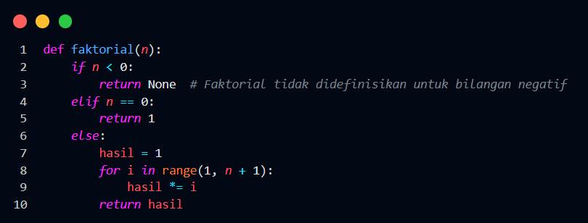
Contoh implementasi whitebox
Contoh implementasi white-box testing pada sebuah fungsi Python sederhana
Misalkan kita memiliki fungsi Python sederhana yang menghitung faktorial dari sebuah bilangan bulat positif:

Slide 11
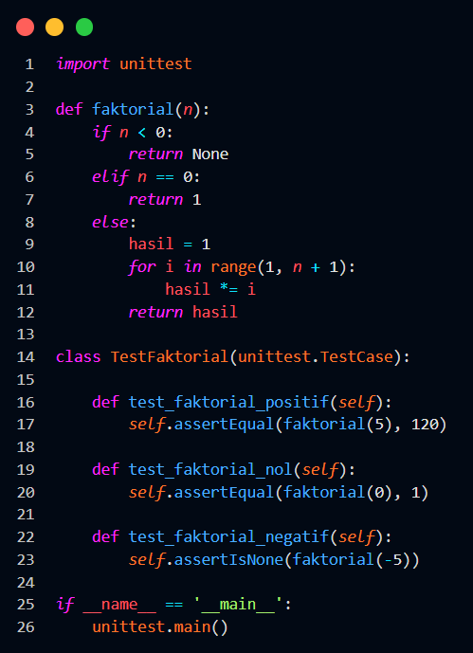
Contoh implementasi
Kita dapat melakukan white-box testing pada fungsi ini dengan menguji berbagai kasus, termasuk kondisi batasan dan situasi ekstrem.
Dapat dilihat disamping adalah Contoh implementasi white-box testing menggunakan modul unittest di Python
Kita memiliki tiga metode pengujian yang masing-masing menguji situasi yang berbeda: kasus positif, kasus nol, dan kasus negatif.
Modul unittest digunakan untuk membuat dan menjalankan unit test.
Pernyataan self.assertEqual digunakan untuk membandingkan hasil dari fungsi faktorial dengan nilai yang diharapkan.
Pernyataan self.assertIsNone digunakan untuk memastikan bahwa fungsi mengembalikan None ketika diberikan bilangan negatif.
Dengan menjalankan skrip ini, Anda dapat memeriksa apakah fungsi faktorial berperilaku sesuai dengan yang diharapkan dalam berbagai kondisi. Ini membantu memastikan bahwa kode berfungsi dengan benar dari perspektif logika dan implementasi (white-box perspective).

Slide 12
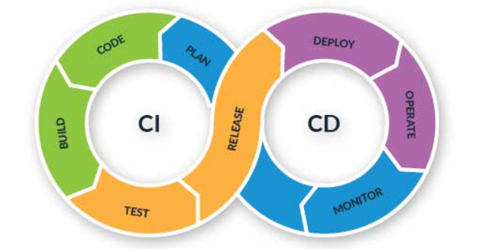
CI/CD
CI/CD adalah metode pengembangan perangkat lunak dengan mengotomatisasi setiap proses yang dilakukan. Tujuan CI/CD adalah website atau aplikasi yang dihasilkan punya performa yang andal dan minim bug.
CI/CD adalah singkatan dari Continuous Integration, Continuous Delivery, dan Continuous Deployment. Pada CI/CD ini, semua pihak yang terlibat dalam software development harus berkolaborasi secara berkelanjutan.
Dengan CI/CD, otomatisasi berlangsung dari sejak penulisan kode (coding), pengujian (testing), hingga produksi (deployment). Contoh kasusnya ketika sebuah aplikasi hendak merilis versi terbarunya.
Di sini, perubahan maupun penambahan kode yang dibuat para developer akan diintegrasikan lalu diuji. Nah, pengujian fungsional akan dilakukan otomatis. Jika sudah lolos uji, proses deployment akan berlangsung dengan hasil akhir aplikasi versi teranyar.

Slide 13
3 Manfaat CI/CD
Mengetahui Error Lebih Awal : Manfaat CI/CD yang pertama adalah mampu mendeteksi program error sejak dini. Sebab, setiap kode yang disubmit oleh developer akan diuji terlebih dahulu. Jika lolos testing, maka pengembangan software bisa berlanjut ke tahap selanjutnya.
Meningkatkan Produktivitas Tim : Manfaat lain dari implementasi CI/CD adalah dapat meningkatkan produktivitas seluruh personil DevOps. Alasan yang pertama, karena proses testing akan dilakukan secara otomatis, alih-alih manual seperti yang biasa dilakukan.
Mempercepat Siklus Rilis Software : Manfaat CI/CD yang terakhir adalah sanggup mempercepat waktu perilisan software. Hal Ini dinikmati karena error bisa terdeteksi lebih awal, produktivitas tim yang tinggi, serta kolaborasi yang dilakukan terus menerus.

Slide 14
Tools CI/CD
Beberapa tools yang dapat digunakan untuk digunakan :
Jenkins : Jenkins adalah tools CI/CD yang mendukung otomatisasi pengembangan software dari mulai code merging hingga deployment. Selain itu, Jenkins juga menyediakan ratusan plugin tambahan, serta mendukung berbagai jenis OS server, seperti Windows, Linux, dan MacOS.
CircleCI : Tools CI/CD rekomendasi kami selanjutnya adalah CircleCI. Tools ini menawarkan otomatisasi CI/CD dari sejak merging, testing, sampai software benar-benar dirilis. Menariknya, ia mendukung banyak production repository, seperti Github dan Github Enterprise.
TeamCity : Tools CI/CD lain untuk mempercepat pengembangan software adalah TeamCity. Dengan tools ini, Anda bisa mengotomatisasi proses coding sampai deployment tak hanya untuk satu, tapi banyak project sekaligus.
GitLab : GitLab adalah tools untuk CI/CD terakhir yang menurut kami layak untuk dicoba. Layaknya tools sejenis, ia bisa mempercepat siklus perilisan software sekaligus memudahkan kolaborasi antar tim dari sejak tahap integrasi hingga deployment.

Slide 15
Langkah dalam konfigurasi CI/CD
Pilih Platform CI/CD
Setup environment
Konfigurasi Repository Git
Membuat script build
Tulis pengujian unit
Konfigurasi CI./CD
Pengujian otomatis
Continuous Deployment (CD)
Deployment ke Server/Hosting
Automatisasi Deployment
Staging dan Deployment Gradual
Pemantauan dan Logging
Notifikasi
Keamanan
Siklus Perbaikan

Slide 16


THANKS!

Slide 17
Referensi
https://www.dicoding.com/blog/white-box-testing/
https://www.geeksforgeeks.org/software-engineering-white-box-testing/\
https://www.turing.com/kb/unit-testing-in-python
https://codepolitan.com/blog/mengenal-unit-testing-dengan-python-596da4e55cd01
https://towardsdatascience.com/ci-cd-by-example-in-python-46f1533cb09d
https://www.niagahoster.co.id/blog/ci-cd-adalah/

